Slide 1

Igazságtábla felírása
Diszjunktív, konjunktív kanonikus alak
Példamegoldás

Slide 2
Adott az alábbi feladat: Írjuk fel az igazságtáblát, majd az igazságtábla alapján a diszjunktív és konjunktív kanonikus alakot!
Egy szavazáson 4 személy szavazatát kell összegeznünk. Ha 4-ből legalább 3-an igennel szavaznak, akkor elfogadjuk a javaslatot.
A feladatmegoldás menete:
Bemeneti és kimeneti változók megfeleltetése
Igazságtábla felírása
Kanonikus alakok felírása
1. Változók megfeleltetése:
Bemeneti változók:
A, B, C, D: a személyek, akik szavaznak (igen/nem)
0: nemmel szavaz
1: igennel szavaz
Kimeneti változók:
Y: javaslat
elfogadott/nem elfogadott
0: nem elfogadott a javaslat
1: elfogadott a javaslat

Slide 3
2. Igazságtábla felírása:
Hány sora lesz az igazságtáblának?
4 bemeneti változónk van, 4 változónak az összes lehetséges variációja:
2⁴ = 16. Tehát 16 sora lesz az igazságtáblának.

Slide 4
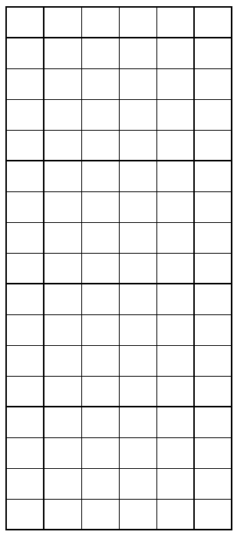
Bemeneti változók
Kimeneti változó
Bemeneti változók
D
C
B
A
Y
A: 1. személy
B: 2. személy
C: 3. személy
D: 4. személy
0
0
0
0
0
0
Mind a 4 személy nemmel szavazott
1
0
0
0
1
0
Az A személy igennel szavazott, a többiek nemmel
2
0
0
1
0
0
A B személy igennel szavazott, a többiek nemmel
3
0
0
1
1
0
Az A és a B személy igennel szavazott, a többiek nemmel
0: nemmel szavaz
1: igennel szavaz
4
0
1
0
0
0
A C személy igennel szavazott, a többiek nemmel
5
0
1
0
1
0
Az A és a C személy igennel szavazott, a többiek nemmel
6
0
1
1
0
0
Kimeneti változó: Y
A B és a C személy igennel szavazott, a többiek nemmel
7
0
1
1
1
1
0: nem elfogadott a javaslat
1: elfogadott a javaslat
Táblázat sorszámai
A D személy nemmel szavazott, a többiek igennel
8
1
0
0
0
0
A D személy igennel szavazott, a többiek nemmel
9
1
0
0
1
0
Az A és a D személy igennel szavazott, a többiek nemmel
10
1
0
1
0
0
A B és a D személy igennel szavazott, a többiek nemmel
11
1
0
1
1
1
A C személy nemmel szavazott, a többiek igennel
12
1
1
0
0
0
A C és a D személy igennel szavazott, a többiek nemmel
13
1
1
0
1
1
A B személy nemmel szavazott, a többiek igennel
14
1
1
1
0
1
Az A személy nemmel szavazott, a többiek igennel
15
1
1
1
1
1
Mind a 4 személy igennel szavazott

Slide 5
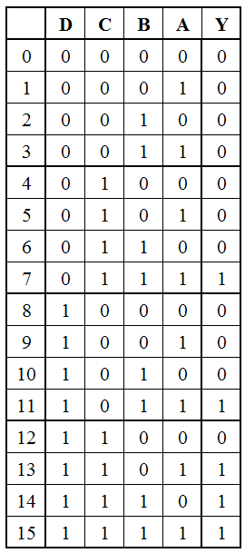
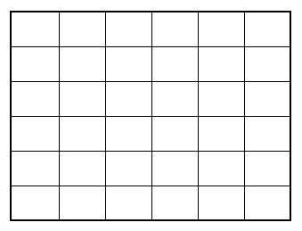





Diszjunktív kanonikus alak felírása: vesszük azokat a sorokat, ahol a kimenet (Y) 1-es értékű.
D
C
B
A
Y
7
0
1
1
1
1
11
1
0
1
1
1
13
1
1
0
1
1
14
1
1
1
0
1
15
1
1
1
1
1
Soron belül felírjuk a változók ÉS kapcsolatát úgy, hogy amelyik változó 1-es értékű, azt ponáltan, amelyik 0 azt negáltan szerepeltetjük.
mintermek
Az egyes mintermekben a változók ÉS kapcsolata szerepel.
A diszjunktív kanonikus alak a mintermek VAGY kapcsolata

Slide 6
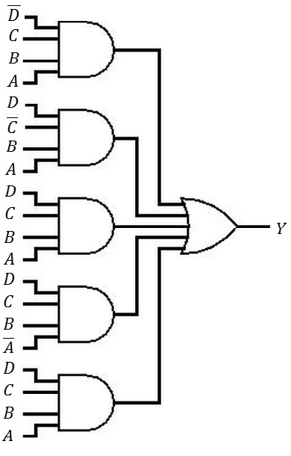
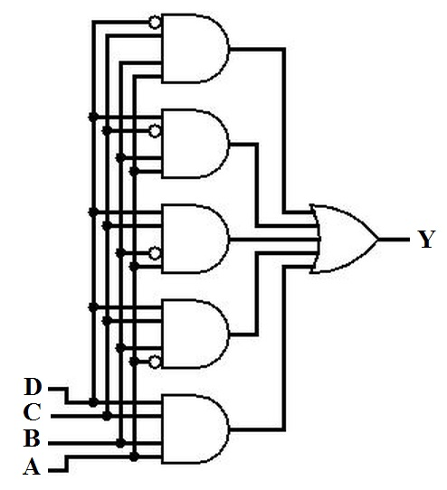
Kapcsolási rajz

Slide 7
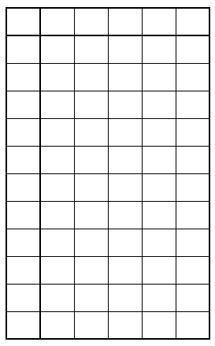











Konjunktív kanonikus alak felírása: vesszük azokat a sorokat, ahol a kimenet (Y) 0-ás értékű.
D
C
B
A
Y
0
0
0
0
0
0
1
0
0
0
1
0
2
0
0
1
0
0
3
0
0
1
1
0
4
0
1
0
0
0
5
0
1
0
1
0
6
0
1
1
0
0
8
1
0
0
0
0
Az egyes maxtermekben a változók VAGY kapcsolata szerepel.
A konjunktív kanonikus alak a maxtermek ÉS kapcsolata
9
1
0
0
1
0
10
1
0
1
0
0
12
1
1
0
0
0
Soron belül felírjuk a változók VAGY kapcsolatát úgy, hogy amelyik változó 1-es értékű, azt negáltan, amelyik 0 azt ponáltan szerepeltetjük.
maxtermek

Slide 8
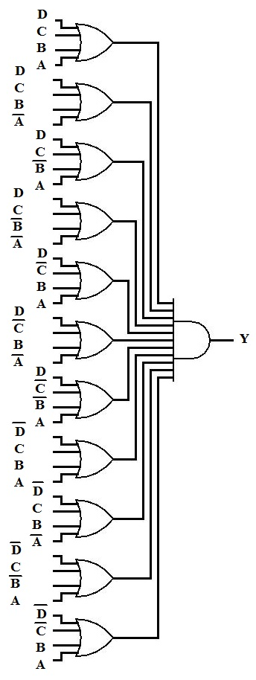
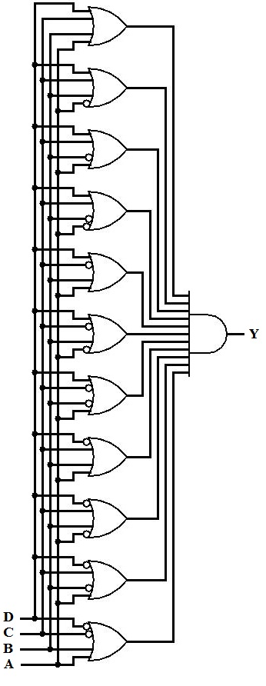
Kapcsolási rajz

Slide 9
Köszönöm a figyelmet!

